Slide 1


Муниципальное дошкольное образовательное
«Детский сад №341 Дзержинского района Волгограда»
Презентация на тему:
«Развитие творческого воображения у детей старшего возраста»

Slide 2
Задачи:
Формировать у детей интерес к рисованию, желание использовать разные материалы
Познакомить детей с разными техниками и нетрадиционными инструментами рисования
Развивать чувство цвета, формы, композиции
Поощрять проявления творчества у детей
Воспитывать у детей умение работать индивидуально и создавать коллективные композиции
Цель:
Развитие творческих способностей детей через нетрадиционную технику рисования

Slide 3
Актуальность темы определена следующими проблемами:
Социально-экономические преобразования в
обществе диктуют необходимость формирования
творчески активной личности.
Воображение выступает предпосылкой
эффективного усвоения детьми новых знаний.
Никакой вид творческой деятельности не может
обойтись без воображения.

Slide 4
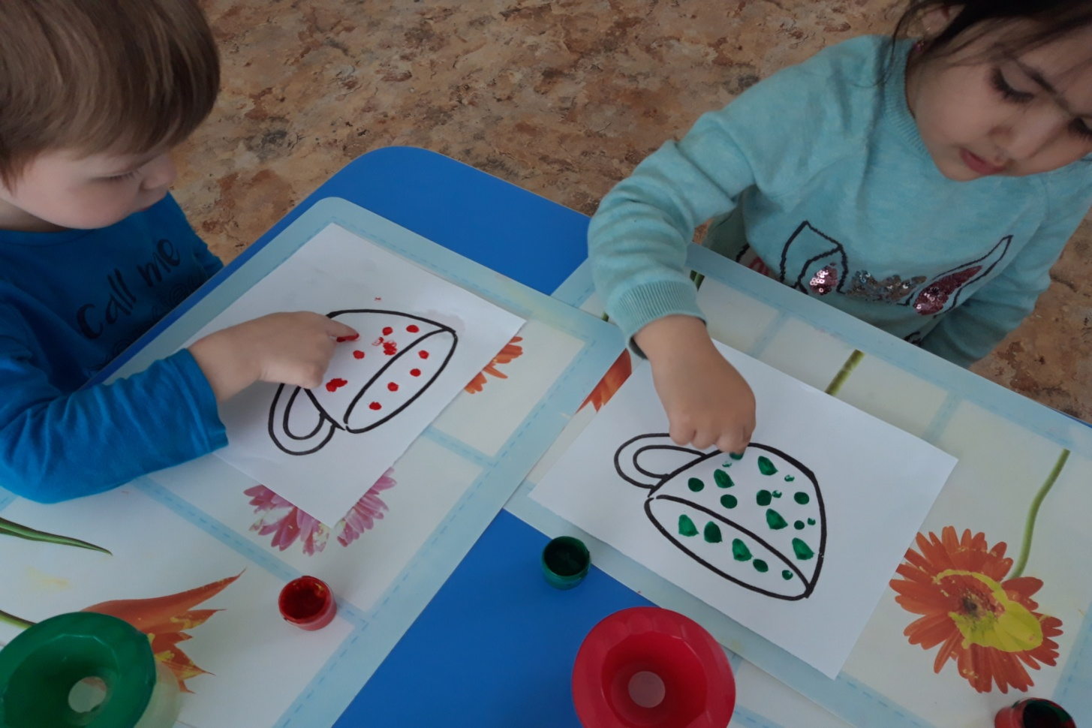
Рисование пальчиками

Slide 5
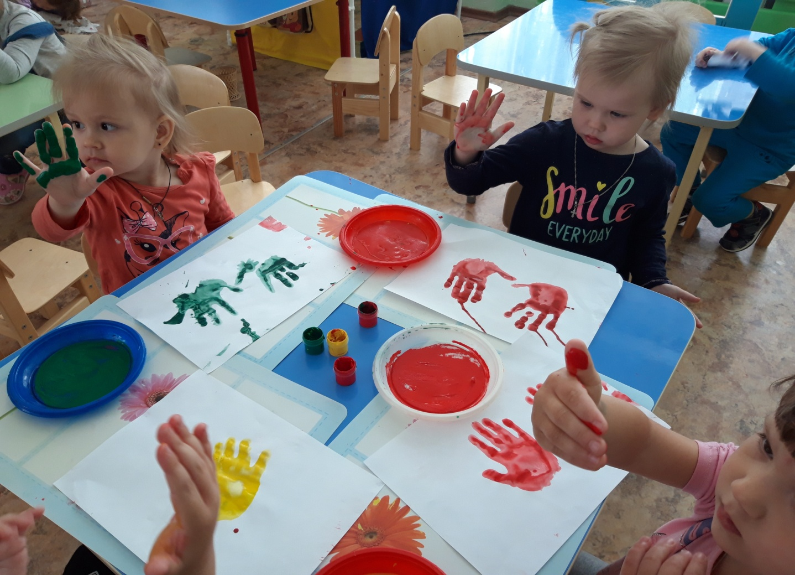
Рисование ладошками

Slide 6
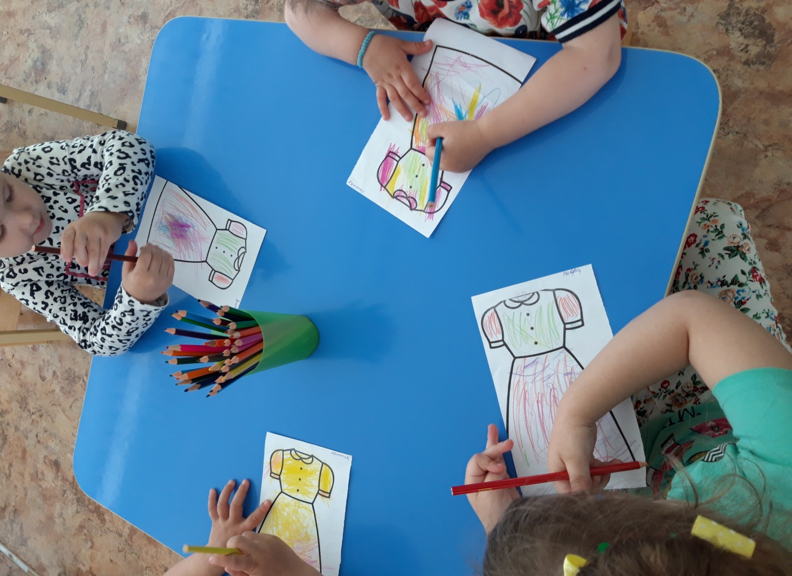
Рисование карандашами

Slide 7
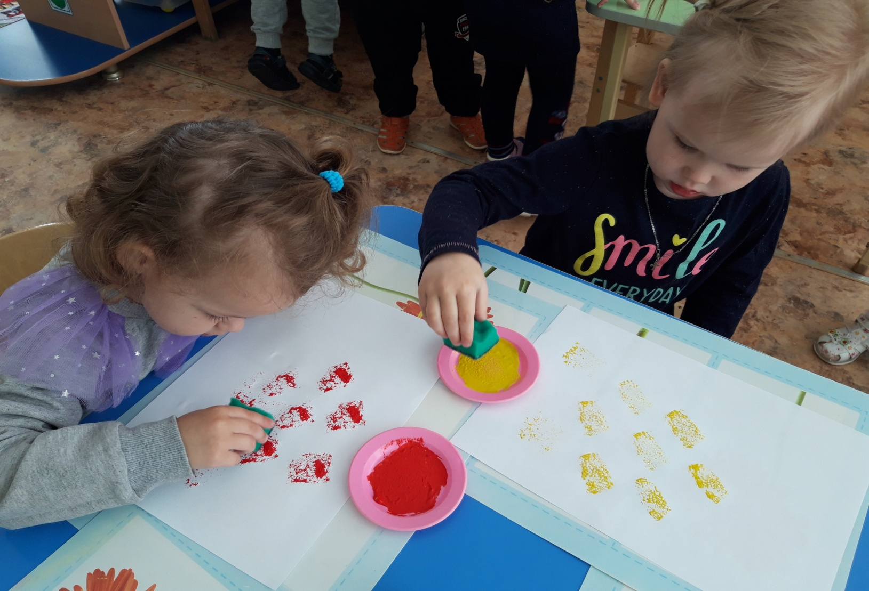
Оттиск с поролоном

Slide 8
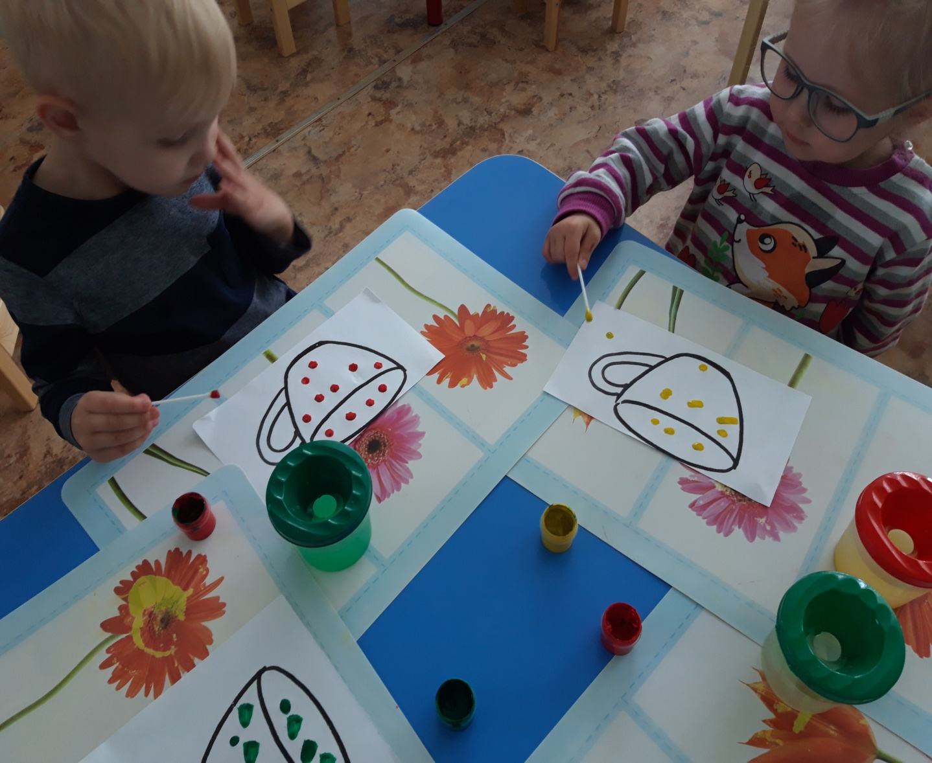
Рисование ватными палочками

Slide 9
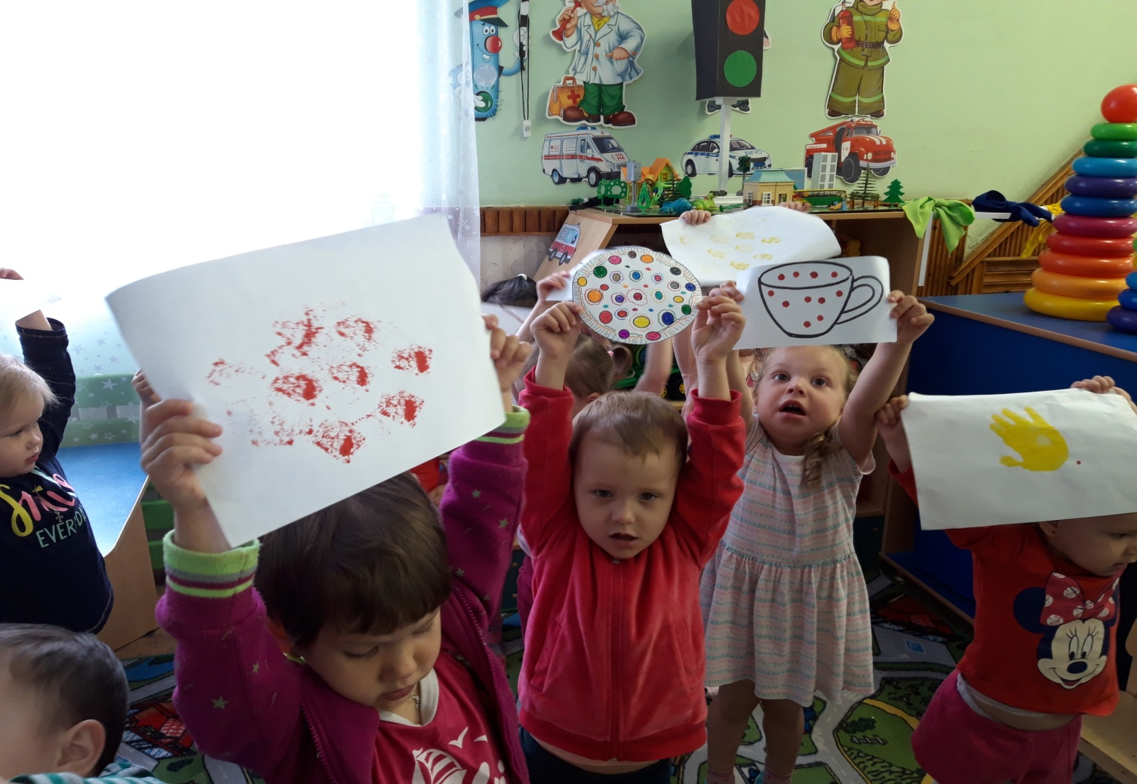
Рисование ватными палочками

Slide 10
СПАСИБО ЗА ВНИМАНИЕ!

